Slide 1

Arkanoid 2.0
Смоковдин Григорий

Slide 2
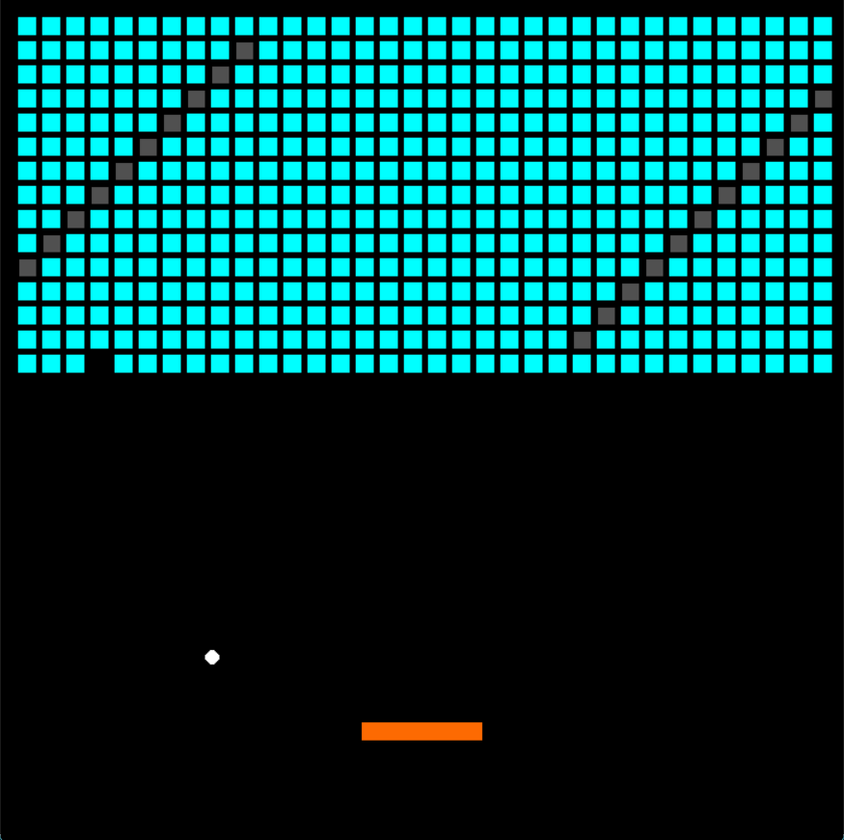
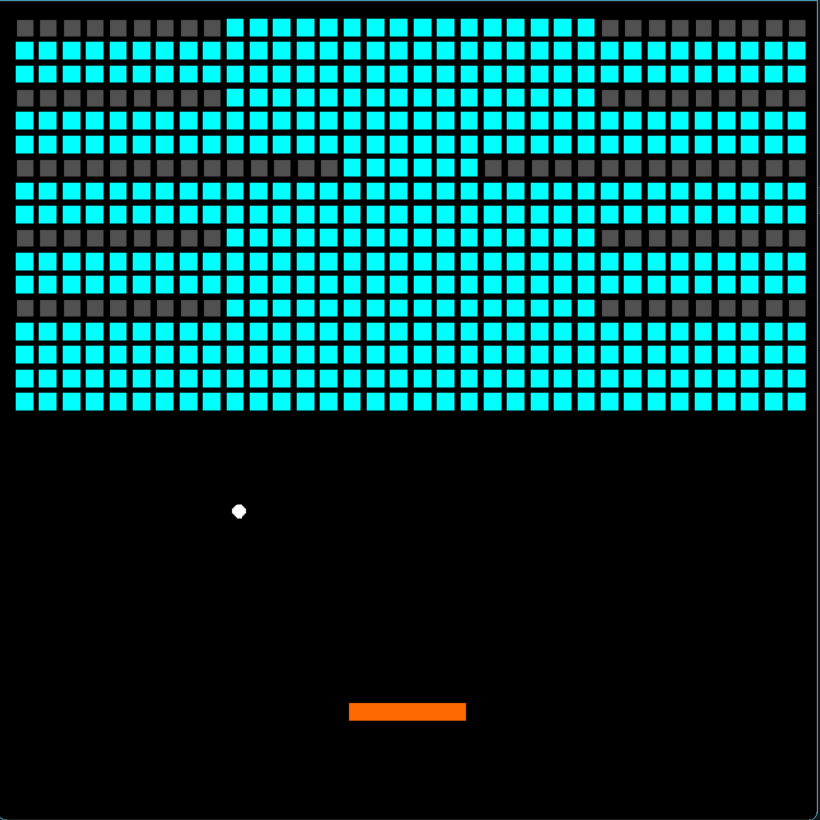
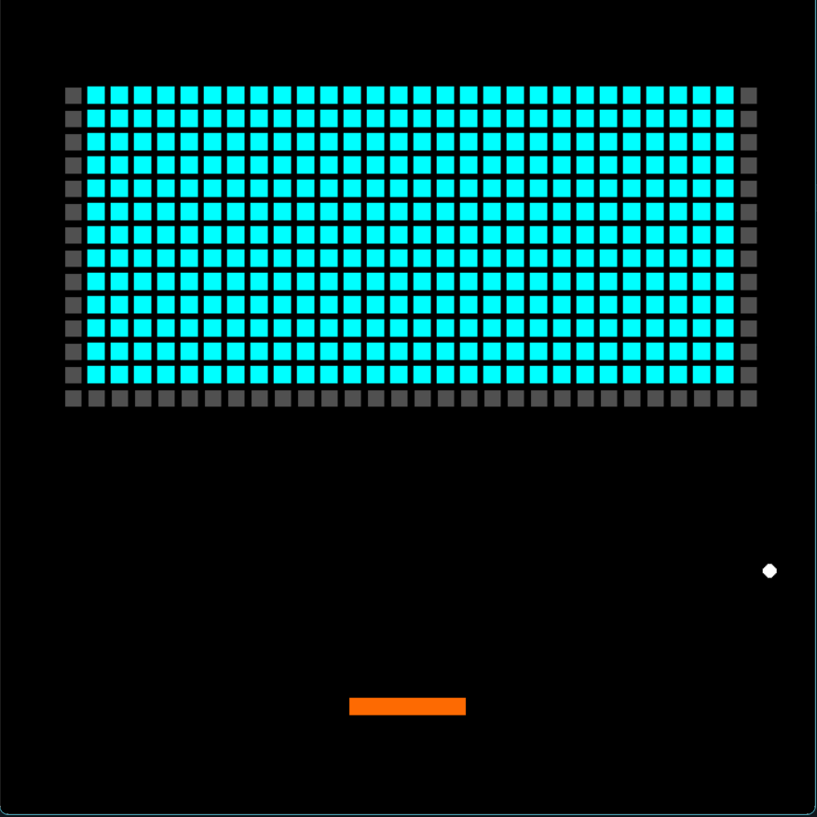
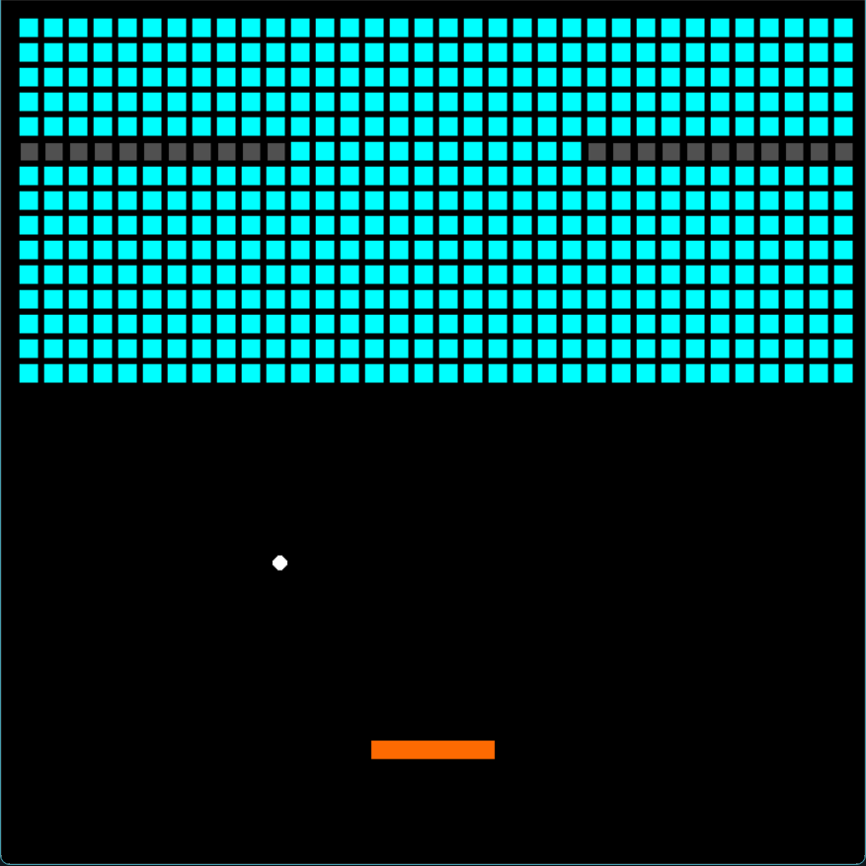
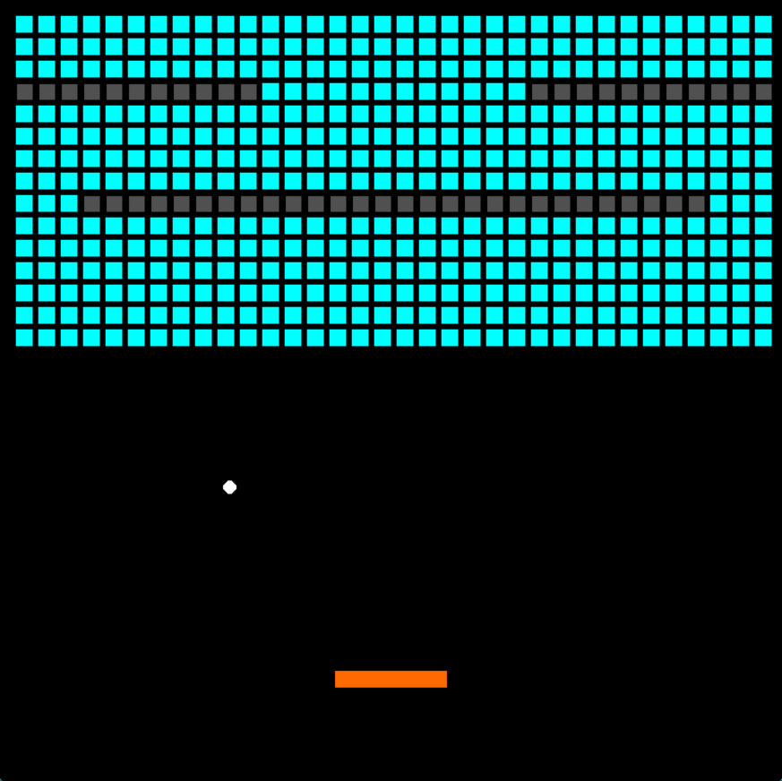
Уровни

Slide 3
Структура
Классы основных элементов
Классы препятствия
Классы бонусов

Slide 4




Бонусы

Slide 5
Gameplay видео
Отдельный файл в репозитории

